Slide 1

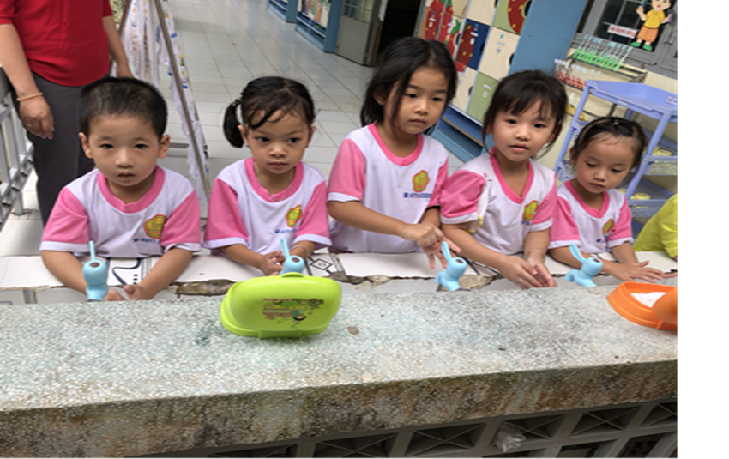
ĐẢM BẢO AN TOÀN PHÒNG CHỐNG DỊCH TẠI CƠ SỞ GIÁO DỤC KHI TỔ CHỨC
DẠY, HỌC TRỰC TIẾP

Slide 2

VĂN BẢN HƯỚNG DẪN
CV số 914/BYT-MT 26/2/2020: Tăng cường công tác PCD COVID-19 trong trường học, KTX
CV số 1244/BYT-MT 13/3/2020 : Hướng dẫn xử trí sốt, ho, khó thở trong trường học.
CV số 1583/BGDĐT-GDTC 07/5/2020: Thực hiện các biện pháp phòng chống dịch trong trường học.
CV số 7020/BYT-MT 25/8/2021: Cách ly phòng, chống dịch COVID-19 đối với trẻ em.
NQ số 128/NQ-CP 11/10/2021: Ban hành quy định tạm thời “thích ứng an toàn, linh hoạt, kiểm soát hiệu quả dịch COVID-19”.
QĐ số 218/QĐ-BYT 27/01/2022: Ban hành hướng dẫn tạm thời về chuyên môn y tế thực hiện Nghị quyết 128/NQ-CP (Thay thế QĐ 4800/QĐ-BYT)
CV số 4726/BGDĐT-GDTC 15/10/2021: Tổ chức hoạt động dạy học trực tiếp tại các cơ sở giáo dục.
CV số 510/BYT-MT 28/01/2022: bảo đảm công tác phòng, chống dịch COVID-19 khi tổ chức dạy, học trực tiếp.

Slide 3
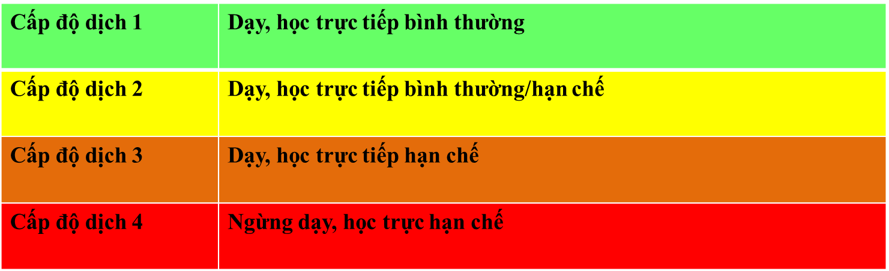
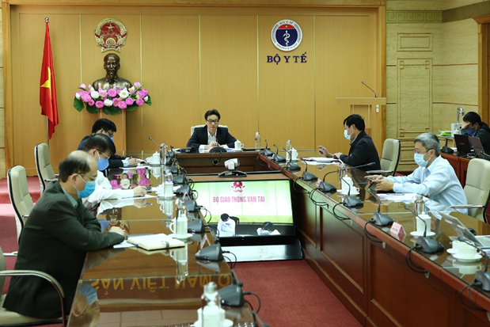
KHI NÀO TỔ CHỨC DẠY, HỌC TRỰC TIẾP
Nghị quyết số 128/NQ-CP:
Các cơ sở giáo dục phải đảm bảo các biện pháp an toàn PCD theo hướng dẫn của BGDĐT, BYT ở tất cả các cấp độ dịch.
Dạy học hạn chế: bao gồm về thời gian, số lượng học sinh và ngừng một số hoạt động (do các địa phương căn cứ Quyết định số 218/QĐ-BYT để đánh giá cấp độ dịch và căn cứ yếu tố dịch tễ, nguy cơ tại địa phương để qui định)

Slide 4
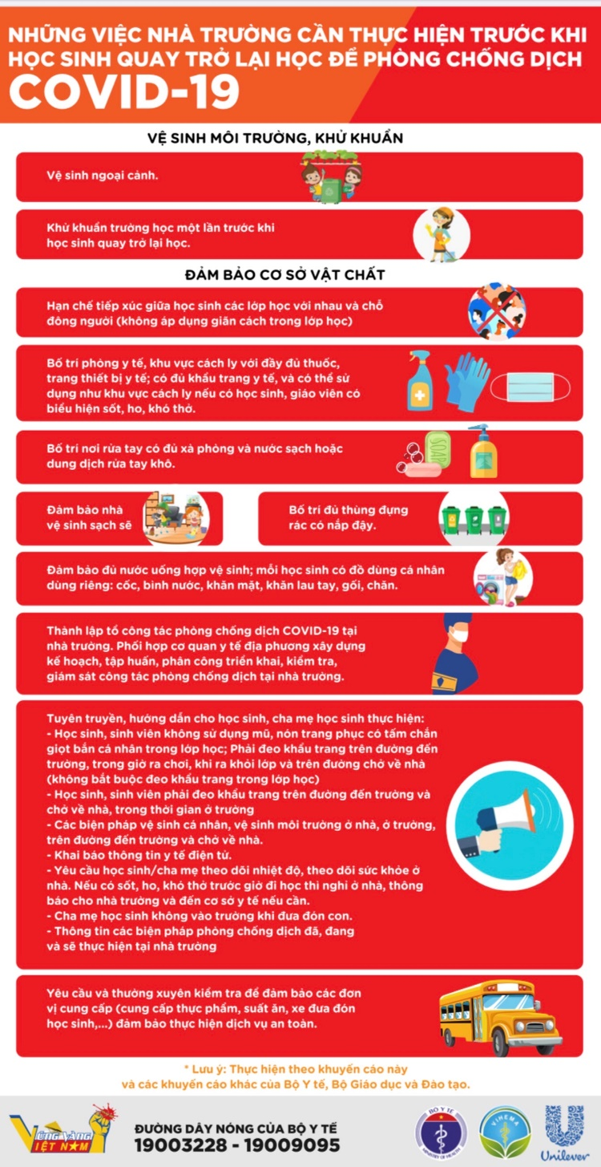
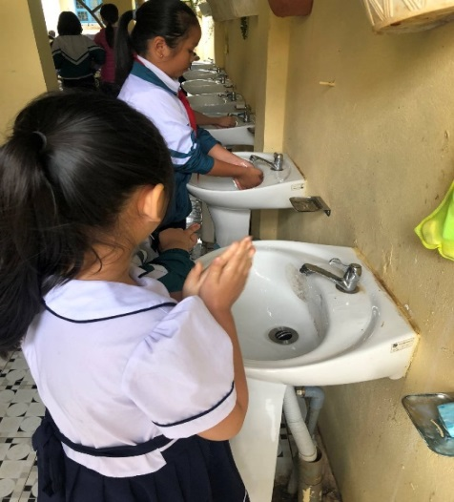
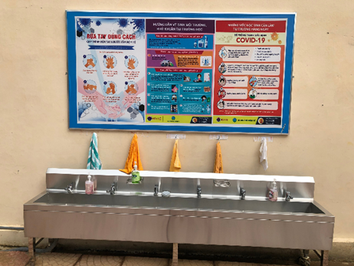
Trước khi đón học sinh quay lại học
Nhà trường đảm bảo:
Đủ nước uống hợp vệ sinh. Mỗi học sinh có một cốc uống nước, đồ dùng cá nhân riêng.
Bố trí đủ và đảm bảo nơi rửa tay với nước sạch và xà phòng/dung dịch sát khuẩn tay, nhà vệ sinh sạch sẽ, đủ các trang thiết bị phục vụ vệ sinh trường học.
Tập huấn cho CBGV về công tác PCD, VSCN, VSMT, cách phát hiện các trường hợp nghi mắc

Slide 5
Trước khi đón học sinh quay lại học (tiếp)
Thông qua sổ liên lạc điện tử/hệ thống thông tin liên lạc sẵn có để tuyên truyền, hướng dẫn cho học sinh, cha mẹ học sinh:
Các biện pháp bảo vệ sức khỏe, theo dõi sức khỏe của học sinh và thực hành các biện pháp vệ sinh cá nhân
Yêu cầu học sinh, cha mẹ học sinh theo dõi sức khỏe của học sinh và thông tin ngay cho nhà trường khi học sinh có các biểu hiện sốt, ho, khó thở
Thông tin cho học sinh, cha mẹ học sinh biết về các biện pháp phòng, chống dịch đã được thực hiện và sẽ tiếp tục thực hiện tại các nhà trường, ký túc xá để học sinh, cha mẹ học sinh yên tâm

Slide 6
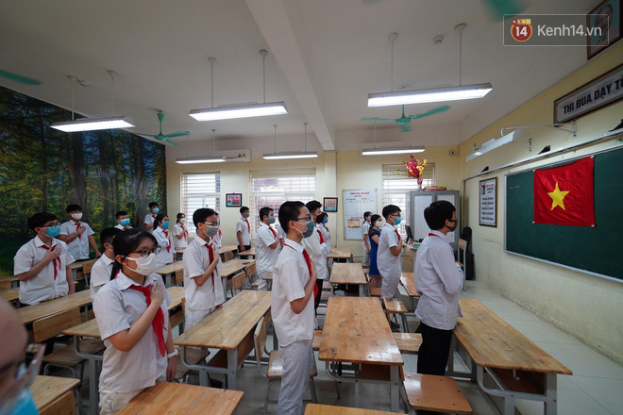
Khi học sinh trở lại học
1. Nhà trường phải
Bố trí người đón và giao học sinh tại cổng trường, cha mẹ học sinh không được vào trong trường.
Mở cửa thông thoáng, sử dụng quạt, hạn chế sử dụng điều hòa. Nếu sử dụng điều hòa, cuối buổi học phải mở cửa cho thông thoáng.
Thời gian, số lượng học sinh và ngừng một số hoạt động theo hướng dẫn của địa phương căn cứ yếu tố dịch tễ và nguy cơ

Slide 7
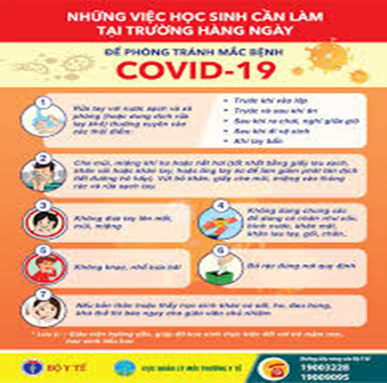
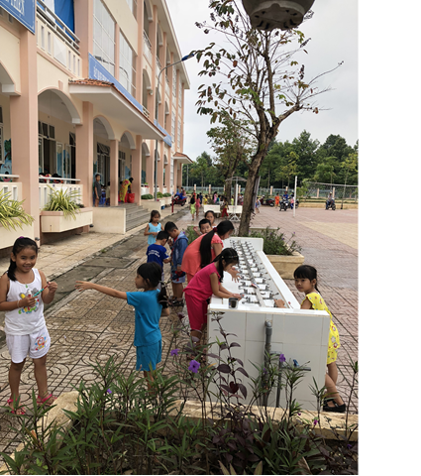
Khi học sinh trở lại học
2. Quy định, hướng dẫn học sinh thực hiện
Hạn chế tiếp xúc giữa HS các lớp với nhau
Quy định, hướng dẫn HS: Rửa tay/sát khuẩn tay; che mũi, miệng khi ho hoặc hắt hơi, không khạc nhổ bừa bãi; tránh đưa tay lên mắt, mũi, miệng; không dùng chung các đồ dùng cá nhân; bỏ rác đúng nơi quy định.

Slide 8
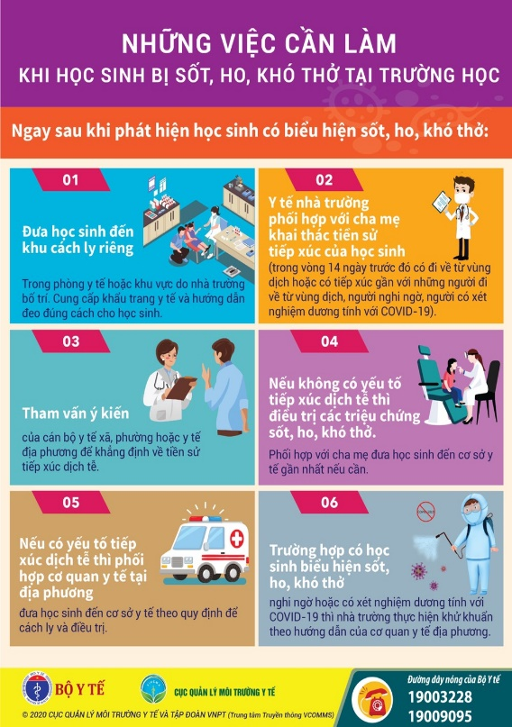
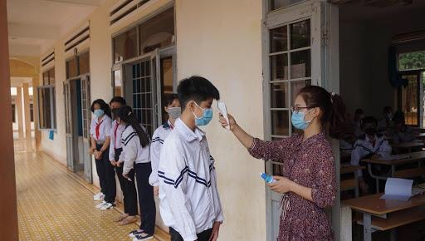
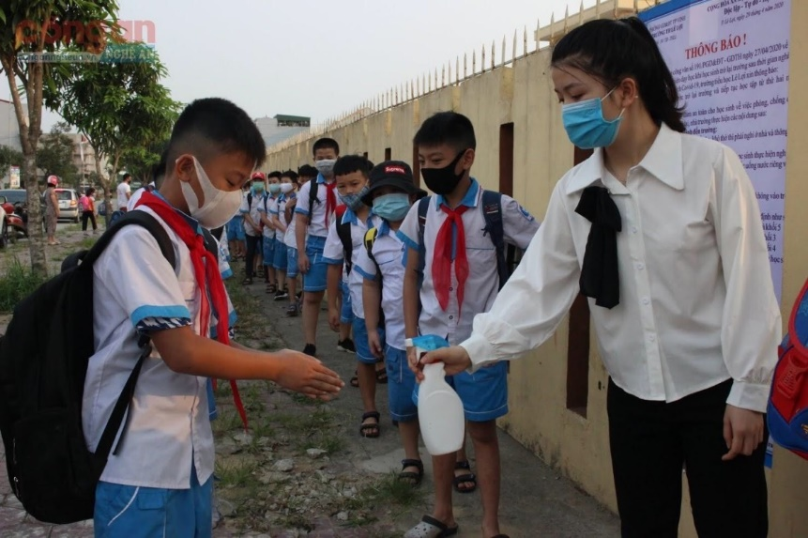
Khi học sinh trở lại học (tiếp)
Khi có HS, CBGV sốt, ho, khó thở:
Đưa đến phòng y tế ngay để kiểm tra, theo dõi, cách ly.
Cung cấp khẩu trang, hướng dẫn đeo đúng cách cho đối tượng nêu trên, phối hợp cha mẹ học sinh khai thác tiền sử tiếp xúc của học sinh, tham vấn ý kiến của y tế địa phương.

Slide 9
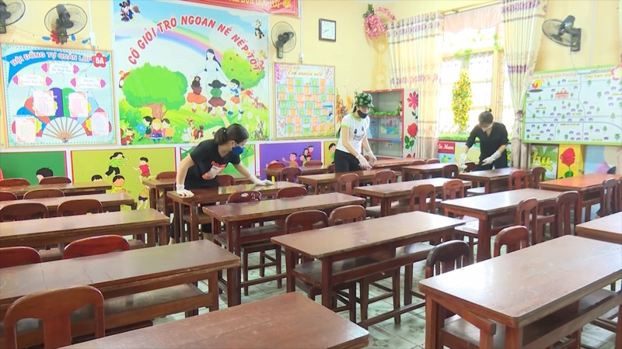
Công tác vệ sinh môi trường, khử khuẩn
Ưu tiên khử khuẩn bằng cách lau, rửa.
Khử khuẩn bằng các chất tẩy rửa thông thường như dung dịch tẩy rửa đa năng hoặc các dung dịch khử khuẩn có chứa 0,05-0,1% Clo hoạt tính để lau các bề mặt tiếp xúc hoặc sàn nhà; dùng cồn 70% để lau các bề mặt thiết bị điện tử dễ bị ăn mòn bởi hóa chất hoặc có tiết diện nhỏ
VSMT, khử khuẩn 1 lần trước khi học sinh quay trở lại trường.

Slide 10
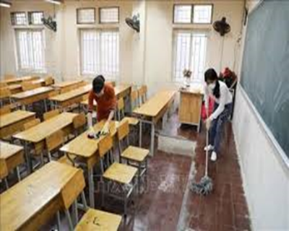
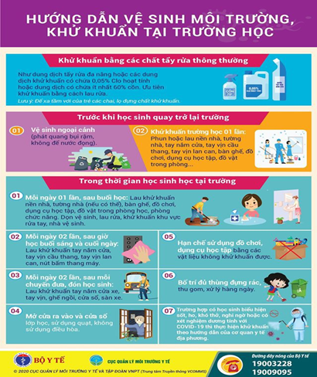
Công tác vệ sinh môi trường, khử khuẩn (tiếp)
Khử khuẩn khi học sinh đi học:
Bàn ghế, tay nắm cửa, tay vịn cầu thang, tay vịn lan can, nút bấm thang máy (02 lần/ngày).
Sàn nhà, phòng học, phòng chức năng, khu vệ sinh... (01 lần/ngày hoặc khi cần thiết).
Thiết bị giáo dục sau mỗi buổi học hoặc khi thấy bị bẩn.
Tay nắm cửa xe, tay vịn, ghế ngồi, cửa sổ, sàn xe ...của phương tiện đưa đón học sinh sau mỗi chuyến đưa, đón học sinh (nếu có)
Hạn chế sử dụng các đồ chơi, dụng cụ học tập bằng các vật liệu không khử khuẩn được.
Bố trí đủ thùng đựng rác, thu gom, xử lý hàng ngày

Slide 11
XỬ TRÍ CÁC TRƯỜNG HỢP NGHI MẮC, MẮC COVID-19, PHONG TỎA DẬP DỊCH.

Slide 12
Lưu ý đối với địa phương khắc phục vấn đề F0 tại trường học
Rà soát lại, tăng cường tập huấn, diễn tập các kịch bản xảy ra.
Phối hợp chặt chẽ giữa nhà trường, gia đình và cơ quan y tế trong việc phát hiện các trường hợp nghi ngờ.
Phụ huynh học sinh: phát hiện con có triệu chứng nghi ngờ như sốt, ho, khó thở… thì cho học sinh nghỉ tại nhà, báo ngay cho nhà trường, cơ quan y tế để có biện pháp xử lý thích hợp.
Các cơ sở giáo dục phải thường xuyên thông qua sổ liên lạc điện tử hoặc hệ thống thông tin liên lạc khác (nếu có) để tuyên truyền, hướng dẫn cho học sinh, cha mẹ học sinh các biện pháp phòng, chống dịch cũng như thông tin về các biện pháp phòng, chống dịch đã được thực hiện và sẽ tiếp tục thực hiện tại các nhà trường để học sinh, cha mẹ học sinh biết, yên tâm và thực hiện đúng.

Slide 13
Các trường hợp nghi mắc
Thông báo cho Ban chỉ đạo/Tổ an toàn phòng, chống dịch COVID-19 của cơ sở giáo dục, phụ huynh học sinh.
Thông báo cho lực lượng đã được phân công để phân luồng lối đi từ khu vực có trường hợp nghi ngờ đến phòng cách ly tạm thời.
Hướng dẫn trường hợp nghi ngờ di chuyển theo lối đi đã được phân luồng để đến phòng cách ly tạm thời, hạn chế di chuyển bằng thang máy hoặc bố trí thang máy riêng và khử khuẩn theo quy định ngay sau khi sử dụng
Khai thác các tiền sử tiếp xúc của người nghi ngờ, Thông báo phụ huynh học sinh và tham vấn ý kiến y tế địa phương.
Lấy mẫu xét nghiệm nhanh kháng nguyên SARS-CoV-2 cho người nghi nhiễm.

Slide 14
Khi có bệnh nhân COVID-19 trong trường học
Chuyển ngay xuống phòng cách ly tạm thời của trường học
Thông báo ngay cho trạm y tế cấp xã hoặc cơ sở y tế đã được giao nhiệm vụ phân công hỗ trợ trường học trong công tác PCD COVID-19 để ngay lập tức đến cùng xử lý
Đối với lớp có học sinh F0: cho học sinh ngồi yên tại chỗ, tổ chức điều tra xác định các trường hợp F1 theo hướng dẫn của ngành y tế. Tổ chức test kháng nguyên nhanh mẫu gộp cho toàn bộ học sinh của lớp đó. Cho học sinh di chuyển sang lớp học dự phòng và khử khuẩn toàn bộ lớp học.

Slide 15
Khi có bệnh nhân COVID-19 trong trường học
Nếu không phải là F1, xét nghiệm âm tính: cho học sinh đi học trở lại bình thường
Nếu là F1: cho học sinh F1 ở nhà để theo dõi sức khỏe và xét nghiệm theo quy định (thời gian theo dõi sức khỏe tại nhà: đối với trường hợp học sinh F1 đã tiêm đủ liều vắc xin, thì ở nhà không quá 7 ngày, xét nghiệm vào ngày thứ 7, âm tính, cho đi học trở lại); (đối với học sinh F1 chưa được tiêm vắc xin, cũng cho nghỉ tại nhà, theo dõi chặt các biểu hiện, xét nghiệm theo quy định; nghỉ học không quá 14 ngày, xét nghiệm vào ngày thứ 7, 13)
Đối với các lớp học khác, nếu không có sự giao lưu tiếp xúc giữa F0 với các học sinh lớp khác, thì cho đi học bình thường

Slide 16
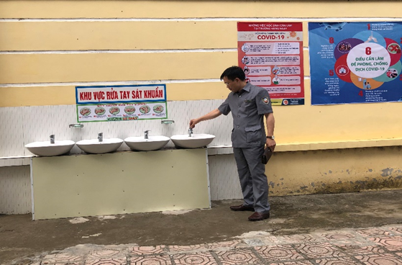
Yêu cầu đối với phòng cách ly tạm thời
Có công trình vệ sinh khép kín;
Đảm bảo thực hiện phòng chống lây nhiễm bằng việc thực hiện vệ sinh thông khí; hàng ngày lau rửa nền nhà, tay nắm cửa và bề mặt các đồ vật trong phòng bằng các dung dịch sát khuẩn hoặc chất tẩy rửa thông thường, nhà vệ sinh sạch sẽ
Cửa phòng bố trí nơi rửa tay với xà phòng hoặc dung dịch sát khuẩn tay nhanh để thuận tiện sử dụng;

Slide 17
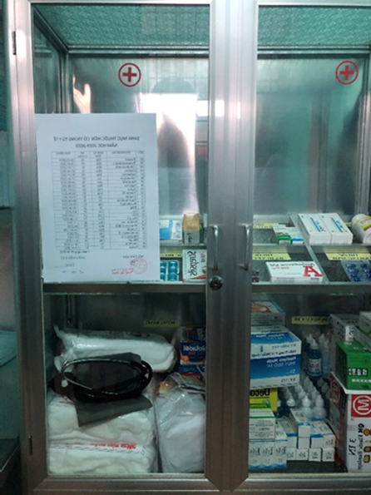
Yêu cầu đối với phòng cách ly tạm thời (tiếp)
Bố trí thùng đựng chất thải có nắp đậy (Thu gom khẩu trang, khăn, giấy lau mũi, miệng đã qua sử dụng của người cách ly vào thùng đựng chất thải. Đối với trường hợp có yếu tố tiếp xúc dịch tễ thì thu gom, vận chuyển và xử lý như chất thải lây nhiễm theo hướng dẫn của trạm y tế cấp xã; thu gom các rác thải sinh hoạt khác vào thùng đựng rác thải thông thường).
Đảm bảo trang thiết bị y tế cơ bản theo quy định.
Có nội quy khu vực cách ly: hạn chế tối đa những người không phận sự vào khu vực cách ly; đảm bảo an ninh, an toàn; không tổ chức ăn uống tập trung trong khu vực cách ly; cung cấp suất ăn cho người được cách ly và đảm bảo an toàn thực phẩm;

Slide 18
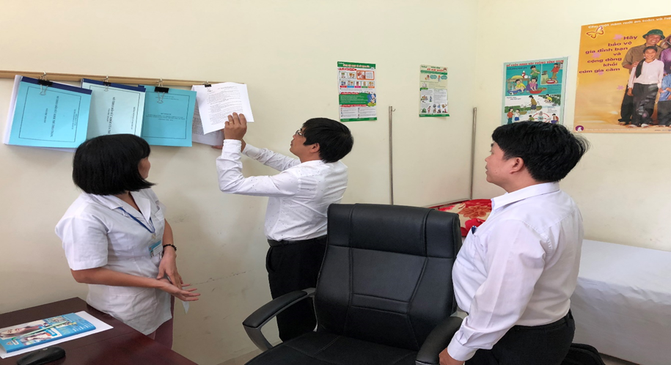
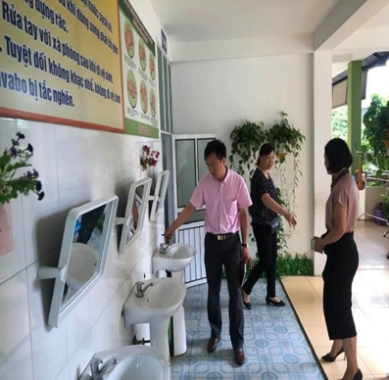
Đề nghị
Ban chỉ đạo PCD của trường phân công đôn đốc, kiểm tra, giám sát.
Đối với Sở Y tế:
Sở Y tế chủ trì, phối hợp Sở Giáo dục và Đào tạo lên phương án, kịch bản về phòng, chống dịch COVID-19 trong trường học; xử lý tình huống khi có dịch bệnh xảy ra trong trường học; tập huấn nâng cao năng lực chuyên môn, nghiệp vụ cho đội ngũ nhân viên y tế trường học, đảm bảo mỗi cơ sở giáo dục đều có nhân viên y tế trực, có đầu mối cơ sở y tế phối hợp với cơ sở giáo dục và cùng cơ sở giáo dục chịu trách nhiệm về chuyên môn trong công tác phòng chống dịch.
Phối hợp Sở Giáo dục và Đào tạo kiểm tra, giám sát, đánh giá các tiêu chí đảm bảo an toàn phòng chống dịch COVID-19 tại các trường học theo hướng dẫn tại công văn số 4726/BGDĐT-GDTC..

Slide 19
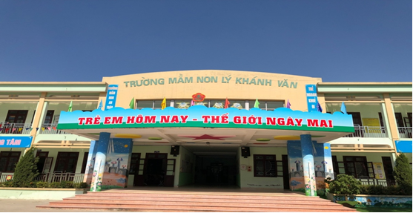
Trân trọng cảm ơn!

